Slide 1
SISTEM RESPIRASI
drh. Handayu Untari

Slide 2
TRACHEA
lanjutan dari larynx, berakhir pada bronchus.
Di dalam tunica submukosa terdapat kelenjar-kelenjar kecil seperti pada dinding larynx yang bermuara pada permukaan epitel.
ciri khas → cincin- cincin cartilago hyaline yang berderet mengelilingi lumen dengan bagian yang terbuka di bagian belakang( pars cartilaginea). Masing-masing cincin dibungkus serabut fibro elastis.

Slide 3
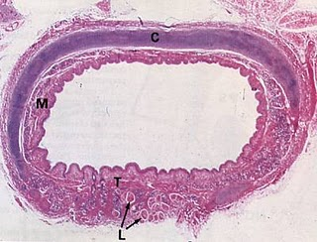

Slide 4
TRACHEA
Epitel berderet silindris dengan kinosilia dan sel goblet
Lamina propria → jar ikat kendor, sabut elastis jelas, infiltrasi sel lymfosit
Tunika submukosa → kelenjar serous pd daerah antara 2 cincin tulang rawan

Slide 5
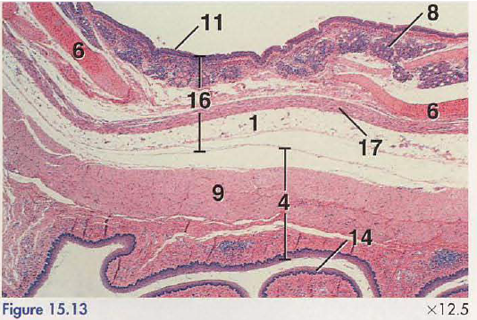
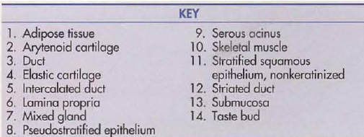

Slide 6
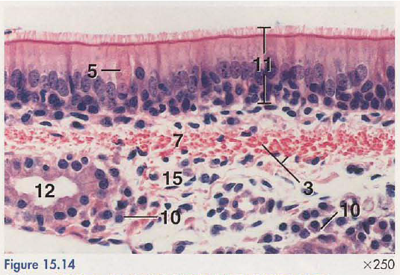

Slide 7
BRONCHUS
TERBAGI 2 : Bronchus Extrapulmoner dan Bronchus Intrapulmoner
Bronchus Extrapulmoner → mirip trachea
Bronchus Intrapulmoner → bronchus yang sudah memasuki jaringan paru
Interlobuler, terdapat cabang arteri/vena d sampingnya
Epitel berderet silindris dg kinosilia & sel goblet
Bercabang2 (bronchial tree) → bronchus terkecil (epitel selapis silindris + silia + sel goblet)
Otot polos pd perbatasan dg submukosa & sabut elastis

Slide 8
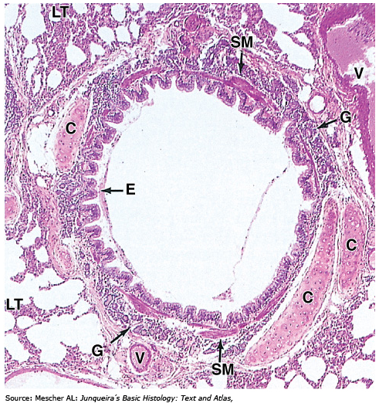

Slide 9
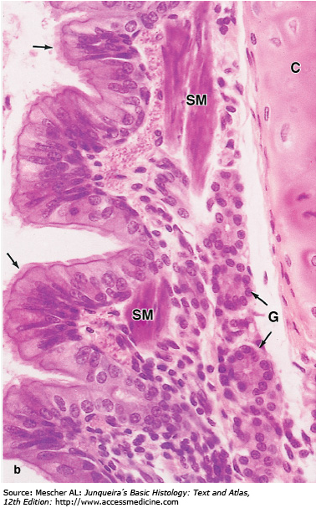

Slide 10
BRONCHIOLUS
Intralobuler
Epitel selapis silindris / kubis dg kinosilia & sel goblet
Bronchiolus kecil, sel goblet → Sel Clara/ Sel bronchiolar (bersifat sekretoris,apex menonjol ke lumen)
Terbagi : Bronchiolus Terminalis (segmen pendek sblm bronchiolus respiratorius) → epitel selapis kubis bersilia, dan Bronchiolus Respiratorius

Slide 11
ZONA RESPIRATORIK
Bagian dari sistem respirasi (Sistem Pernapasan Bawah ) yang terlibat dalam fungsi pertukaran udara
Dimulai dari Bronchioli respirtorii-alveoli

Slide 12
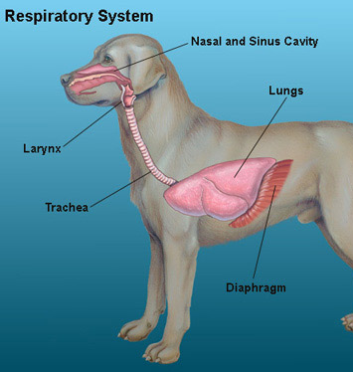
ZONA RESPIRATORIK
Bronchiolus respiratorik
Ductus alveolaris
Saccus alveolari
alveoli

Slide 13
BRONCHIOLUS RESPIRATORIK
Epitel selapis kubis bersilia – pipih
Ada muara alveoli
Sabut otot polos tidak melingkari lumen namun terputus2

Slide 14
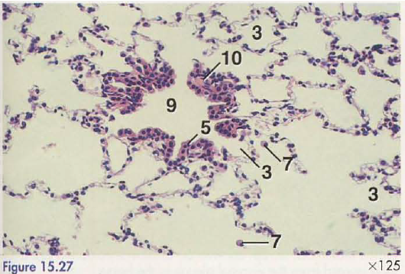

Slide 15
DUCTUS ALVEOLARIS
Saluran berbentuk kerucut dengan epitel selapis pipih
SACCUS ALVEOLARIS
Multilokuler (bunga) yg dibentuk beberapa alveoli
Tdk memiliki otot polos
Sabut elastis → kembang kempiskan alveoli
Sabut retikuler → cegah overdistensi alveoli

Slide 16
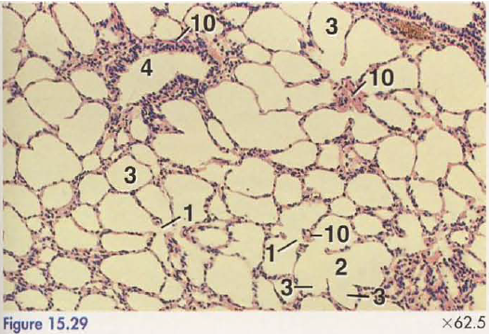

Slide 17
ALVEOLI
Ruangan berbentuk hexagonal utk pertukaran udara
Epitel selapis pipih
Memiliki septum interalveolare → dinding tipis antara alveoli dg epitel selapis pipih dan memiliki lubang2 halus (alveolar pores) utk keseimbangan tekanan

Slide 18
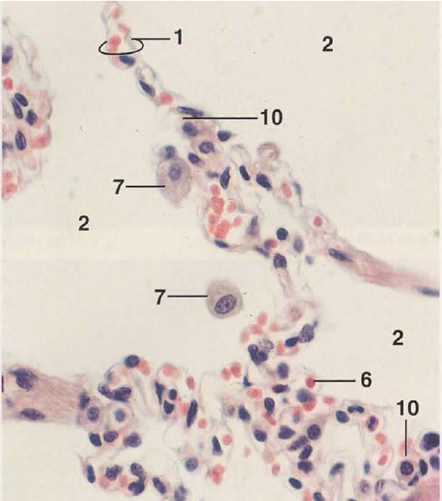

Slide 19
BLOOD AIR BARRIER
STRUKTUR YANG DILALUI GAS DLM PROSES PERTUKARAN GAS ANTARA RUANG ALVEOLUS DAN DARAH DALAM KAPILER
Terdiri dari :
Epitel selapis pipih
Interstitial space (ruang antara lamina basalis epitel alveoli dg lamina basalis kapiler)
Endotel kapiler

Slide 20
TERIMA KASIH

